Slide 1

BÀI 8
ĐẤT NƯỚC VÀ CON NGƯỜI
THỰC HÀNH TIẾNG VIỆT

Slide 2

1. Hoạt động
KHỞI ĐỘNG

Slide 3
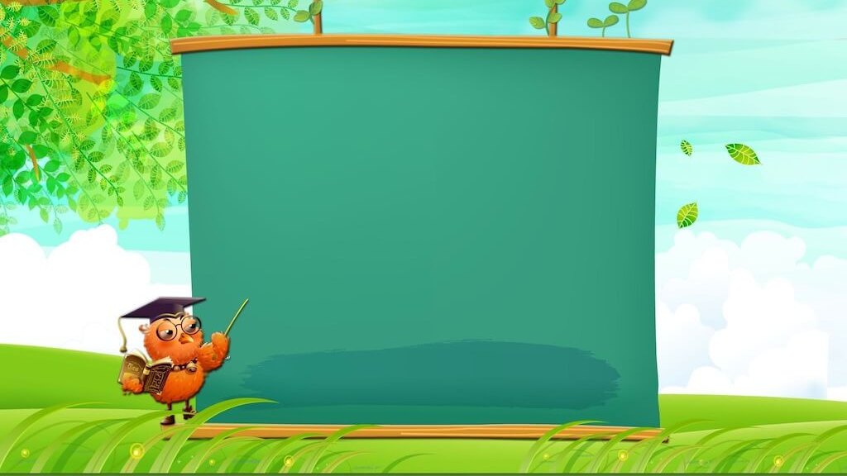
Kể tên các biện pháp tu từ từ vựng và tu từ cú pháp em đã học?

Slide 4

BIỆP PHÁP TU TỪ TỪ VỰNG
SO SÁNH
ĐIỆP
NHÂN HÓA
NÓI GIẢM, NÓI TRÁNH
ẨN DỤ
NÓI QUÁ
HOÁN DỤ
CHƠI CHỮ

Slide 5


BIỆP PHÁP TU TỪ CÚ PHÁP
ĐẢO NGỮ
LIỆT KÊ
CÂU HỎI TU TỪ
CHIÊM XEN
ĐIỆP CẤU TRÚC

Slide 6
2. Hoạt động
HÌNH THÀNH KIẾN THỨC

Slide 7

1. BIỆN PHÁP TỪ CHÊM XEN
Khái niệm
Dấu hiệu nhận biết
Là biện pháp chêm vào câu một từ, một cụm từ, một câu, thậm chí một chuỗi câu để bổ sung thông tin cần thiết hay bộc lộ cảm xúc.
Thường đứng sau dấu phẩy, dấu gạch ngang hoặc đặt trong dấu ngoặc đơn.

Slide 8

BIỆN PHÁP TU TỪ CHÊM XEN
Ví dụ:
Cô bé nhà bên (có ai ngờ)
Cũng vào du kích!
Hôm gặp tôi vẫn cười khúc khích
Mắt đen tròn (thương thương quá đi thôi)
(Giang Nam)
-> Tác giả sử dụng biện pháp tu từ chiêm xen trong văn bản trên: (có ai ngờ), (thương thương quá đi thôi)
Dấu hiệu nhận biết: là hai cụm từ được đặt trong dấu ngoặc đơn.
- Tác dụng:
(có ai ngờ) -> bổ sung thêm về thái độ bất ngờ của tác giả.
(thương thương quá đi thôi)-> thể hiện tình cảm của tác giả dành cho cô bé nhà bên.

Slide 9
2. BIỆN PHÁP TU TỪ LIỆT KÊ
Đọc nội dung Tri thức Ngữ văn (SGK/ tr. 61) và chọn từ thích hợp điền vào chỗ trống:
Khái niệm
Dấu hiệu nhận biết
- Là biện pháp sắp xếp nối tiếp các từ, các cụm từ …(1)……..để diễn tả ………(2)……………đồng thời tạo ấn tượng mạnh về ……..(3)……… cho người đọc
- Xét về cấu tạo có nhiều kiểu liệt kê ....(4)…….. và kiểu liệt kê … (5)…….
- Xét về ý nghĩa, có thể phân biệt … (6)… và …(7)…

Slide 10
2. BIỆN PHÁP TU TỪ LIỆT KÊ
Khái niệm
Dấu hiệu nhận biết
- Là biện pháp sắp xếp nối tiếp các từ, các cụm từ cùng loại để diễn tả những khía cạnh khác nhau của thực tế, của tư tưởng, tình cảm đồng thời tạo ấn tượng mạnh về hình ảnh và cảm xúc cho người đọc
- Xét về cấu tạo có nhiều kiểu liệt kê theo từng cặp và kiểu liệt kê không theo từng cặp.
- Xét về ý nghĩa, có thể phân biệt kiểu liệt kê tăng tiến và không tăng tiến.

Slide 11
3. Hoạt động
LUYỆN TẬP

Slide 12
THỰC HÀNH TIẾNG VIỆT
Bài số 1/trang 77: Hãy chỉ ra biện pháp tu từ chêm xen và nêu tác dụng của biện pháp ấy trong các trường hợp dưới đây:
“- Có một nàng Bạch Tuyết các bạn ơi
Với lại bảy chú lùn rất quấy!”
“- Mười chú chứ, nhìn xem, trong lớp ấy”
(Ôi những trận cười trong sáng đó lao xao”
-> Biện pháp tu từ chêm xen:
(Ôi những trận cười trong sáng đó lao xao): bộc lộ cảm xúc hồn nhiên, trong sáng trước trò đùa tuổi học trò; lời thơ trở nên giàu ý nghĩa và có tính thẩm mĩ.

Slide 13
THỰC HÀNH TIẾNG VIỆT
Bài số 1/77: Hãy chỉ ra biện pháp tu từ chêm xen và nêu tác dụng của biện pháp ấy trong các trường hợp dưới đây:
b. Đoạn ông mở gói giấy, lấy ra cục a ngùy – cái thứ thuốc dẻo quánh, màu vàng xỉn mà tôi đã thấy dạo trước – véo một miếng gắn vào đầu một cọng sậy. (Đoàn Giỏi)
-> Biện pháp tu từ chêm xen:
“Cái thứ thuốc dẻo quánh... đã thấy dạo trước”: bổ sung thông tin về màu sắc, tính chất của cục a nguỳ.

Slide 14
THỰC HÀNH TIẾNG VIỆT
Bài số 1/77: Hãy chỉ ra biện pháp tu từ chêm xen và nêu tác dụng của biện pháp ấy trong các trường hợp dưới đây:
c. Tôi thì không bao giờ quên cô ấy, mặc dù thực ra là có gì đâu một tình cờ như thế, một gặp gỡ vẩn vơ, lưu luyến mơ hồ gần như không có thật mà năm tháng cuộc đời cứ mãi chồng chất lên muốn xóa nhòa. (Bảo Ninh)
-> Biện pháp tu từ chêm xen:
“Một gặp gỡ vẩn vơ… xoá nhoà”: bổ sung thông tin, bộc lộ cảm xúc thầm lặng, rung động thoáng qua của nhân vật tôi.

Slide 15
THỰC HÀNH TIẾNG VIỆT
Bài số 2/trang 77: Chỉ ra biện pháp tu từ liệt kê và nêu tác dụng của biện pháp ấy trong các trường hợp sau:
Cái lành lạnh của hơi nước sông ngòi, mương rạch, của đất ẩm và dưỡng khí thảo mộc thở ra từ bình minh. (Đoàn giỏi)
-> Biện pháp liệt kê:
(hơi nước … thảo mộc): miêu tả chi tiết cái lành lạnh của bình minh, đồng thời cho người đọc cảm nhận cái không khí trong lành đặc trưng của đất rừng phương nam.

Slide 16
THỰC HÀNH TIẾNG VIỆT
Bài số 2/trang 77: Chỉ ra biện pháp tu từ liệt kê và nêu tác dụng của biện pháp ấy trong các trường hợp sau:
b. Mấy con kì nhông nằm vươn mình phơi lưng tên gốc cây mục, sắc da lưng luôn luôn biến đổi từ xanh hóa vàng, từ vàng hóa đỏ, từ đỏ hóa tím xanh... (Đoàn giỏi)
-> Biện pháp liệt kê:
(biến đổi từ xanh… tím xanh): diễn tả cụ thể những sắc màu biến đổi đa dạng của con kì nhông.

Slide 17
THỰC HÀNH TIẾNG VIỆT
Bài số 2/trang 77: Chỉ ra biện pháp tu từ liệt kê và nêu tác dụng của biện pháp ấy trong các trường hợp sau:
c. Bà con xem, Đăm Săn uống không biết say, ăn không biết no, chuyện trò không biết chán. (Trích sử thi Đăm Săn)
-> Biện pháp liệt kê:
(uống không biết say… không biết chán): diễn tả những điểm đặc biệt ở người anh hùng Đăm Săn, cho người đọc thấy được sự phi thường của nhân vật này.

Slide 18
THỰC HÀNH TIẾNG VIỆT
Bài số 2/trang 77: Chỉ ra biện pháp tu từ liệt kê và nêu tác dụng của biện pháp ấy trong các trường hợp sau:
d. Tôi đã cầm cây chà gạc phát rẫy mới này, tôi rạch rừng, tôi giết tê giác trong thung, giết cọp beo trên núi, giết kên kên, quạ dữ trên ngọn cây, chém ma thiêng quỷ ác trên đường đi (Trích sử thi Đăm Săm)
-> Biện pháp liệt kê:
(cầm cây chà gạc… trên đường đi): kể ra những hành động dũng cảm, phi thường của người anh hùng Đăm Săm.

Slide 19
THỰC HÀNH TIẾNG VIỆT
Bài số 3/trang 77:
Một ngôn ngữ được đánh giá là phát triển khi nó ngày càng có tính chất trí tuệ hóa và quốc tế hóa. Điều này rất quan trọng khi ta đặt tiếng Việt trong bối cảnh thời đại ngày nay: thời đại của thông tin, của trí tuệ; thời đại của hội nhập khu vực, hội nhập toàn cầu. (Phạm Văn Đồng)
Thử đảo thứ tự các bộ phận trong những phép liệt kê trong đoạn văn trên rồi rút ra kết luận: xét về ý nghĩa, các phép liệt kê ấy có gì khác nhau?

Slide 20
THỰC HÀNH TIẾNG VIỆT
Bài số 3/trang 77:
Một ngôn ngữ được đánh giá là phát triển khi nó ngày càng có tính chất trí tuệ hóa và quốc tế hóa. Điều này rất quan trọng khi ta đặt tiếng Việt trong bối cảnh thời đại ngày nay: thời đại của hội nhập khu vực, hội nhập toàn cầu; thời đại của thông tin, của trí tuệ; (Phạm Văn Đồng)
Kết luận: Xét về ý nghĩa, các phép liệt kê có sự khác biệt:
+ Phép liệt kê trong câu gốc: đảm bảo được tính lô-gíc, thứ tự các bộ phận được sắp xếp theo cặp và theo trình tự tăng tiến.
+ Phép liệt kê khi đã đảo thứ tự các bộ phận: thứ tự các phần không đảm bảo được tính lô-gíc, cái trước bao trùm cái sau.

Slide 21
4. Hoạt động
VẬN DỤNG

Slide 22
THỰC HÀNH TIẾNG VIỆT
BÀI TẬP VIẾT NGẮN
Viết đoạn văn (khoảng 150 đến 200 chữ) kể ấn tượng của bạn về một vùng đất/ nhân vật trong tác phẩm văn học. Trong đoạn văn đó có sử dụng biện pháp tu từ chêm xen, liệt kê.

Slide 23
5. Hoạt động
CỦNG CỐ

Slide 24
Em rút ra được những lưu ý gì khi sử dụng hiểu biết về biện pháp tu từ chêm xen, liệt kê trong khi đọc và viết VB?
Khi đọc, cần lưu ý dấu hiệu nhận biết
Biện pháp tu từ
Dấu hiệu nhận biết
Biện pháp tu từ chêm xen, liệt kê hỗ trợ tốt cho quá trình đọc suy luận, nắm bắt được thông tin một cách chính xác, hiểu được cảm xúc được thể hiện trong VB.
Đặt giữa câu, có khi được đặt cuối câu, được đánh dấu bằng dấu gạch ngang, dấu ngoặc đơn hoặc dấu phẩy.
Chêm xen
Những từ ngữ chỉ chuỗi đối tượng được liệt kê có thể đặt ở giữa hoặc cuối câu.
Liệt kê

Slide 25
Em rút ra được những lưu ý gì khi sử dụng hiểu biết về biện pháp tu từ chêm xen, liệt kê trong khi đọc và viết VB?
Khi viết
+ Muốn bổ sung thông tin cần thiết hoặc bộc lộ cảm xúc của cá nhân → dùng biện pháp tu từ chêm xen.
+ Muốn diễn tả những khía cạnh khác nhau của thực tế, tư tưởng, tình cảm; tạo ấn tượng mạnh về hình ảnh và cảm xúc cho người đọc → dùng biện pháp tu từ liệt kê.

